Slide 1
Статистичні дані
учня 11-Б класу
Луцика Іллі

Slide 2
Причини вибору теми
За останні десятиліття вчені досягли значних успіхів в розвитку штучного інтелекту.
Так В 2011 році компанія IBM презентувала свою інтелектуальну комп’ютерну систему Watson. В цьому ж році комп’ютер взяв участь в програмі Jepardi, де змагався з найкращими в цій сфері і набрав в середньому втричі більше очок ніж суперники. Специфіка Ватсона полягає в тому, що всі відповіді на питання він шукає в своїй базі знань, яка є повністю автономною

Slide 3
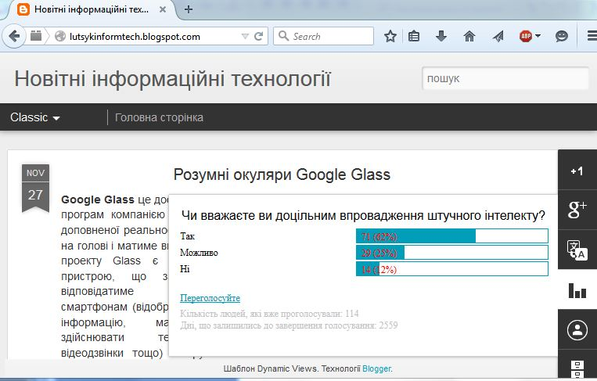
Вікно опитування

Slide 4
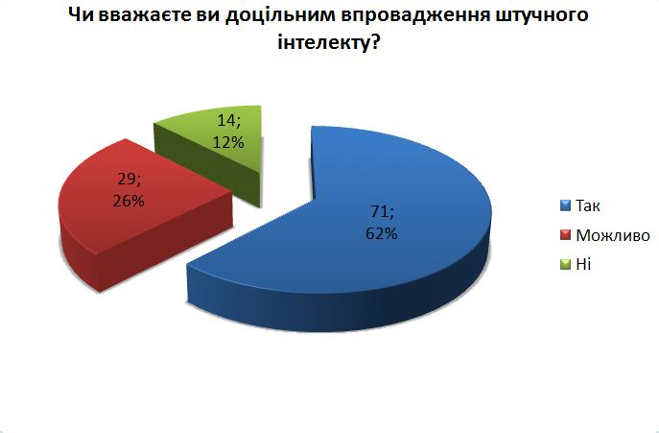
Кругова діаграма опитування

Slide 5
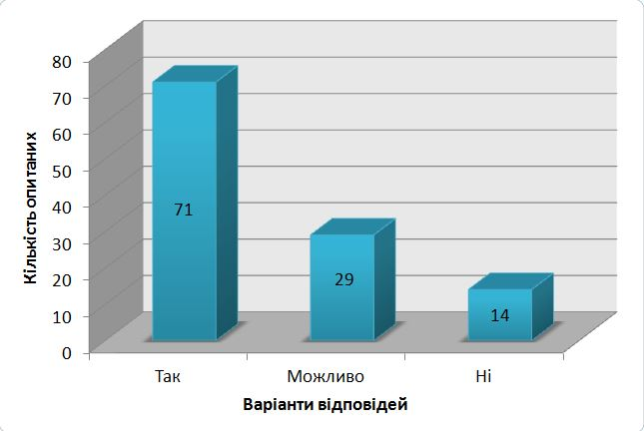
Гістограма опитування

Slide 6
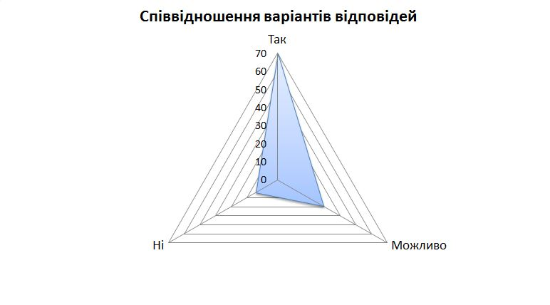
Пелюсткова діаграма

Slide 7
Висновки
В проведеному опитуванні взяли участь 114 людей.
Найпоширенішою відповіддю на запитання (тобто мода) була “ Так” – 71 людей (62%) . Відповідь“ Можливо”- (26%) і “ Ні”- (12%).
Позитивна відповідь на питання зустрічалася в 5 разів частіше ніж негативна, і в 2,4 рази частіше ніж нейтральна.
Опитування здійснювалося за адресою http://lutsykinformtech.blogspot.com/

